Slide 1
Методическая разработка «Использование мнемотехники в коррекционной работе учителя-логопеда».
Зорина Т.С.
учитель – логопед МБДОУ № 16
г. Улан-Удэ

Slide 2
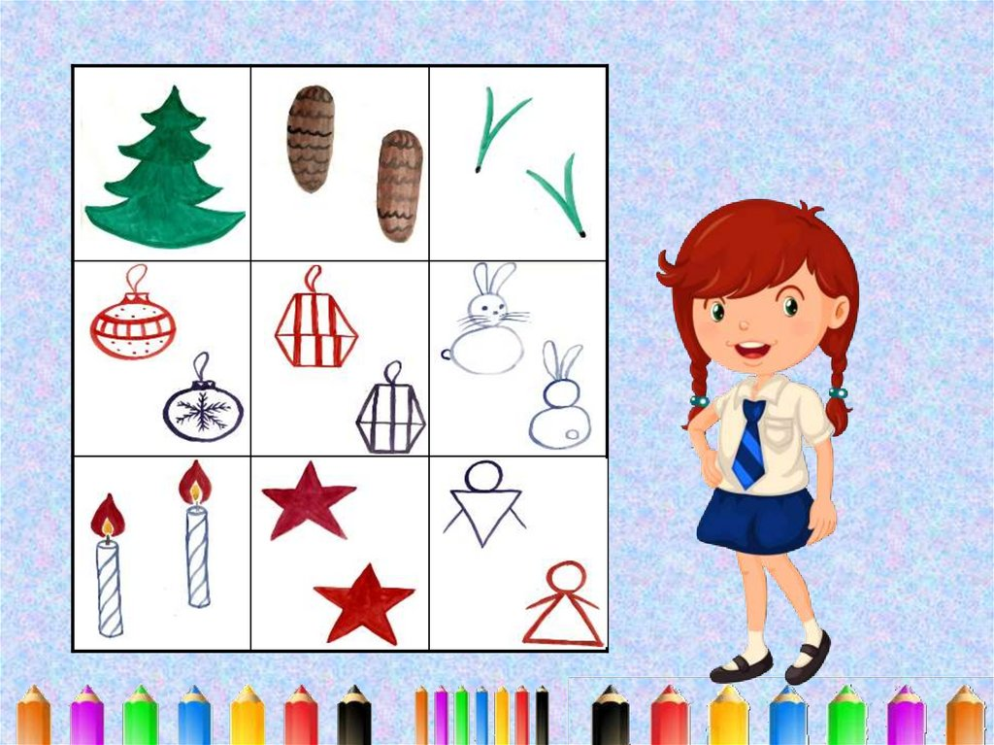
«Я слышу и забываю. Я вижу и запоминаю. Я делаю и запоминаю». Конфуций.

Slide 3
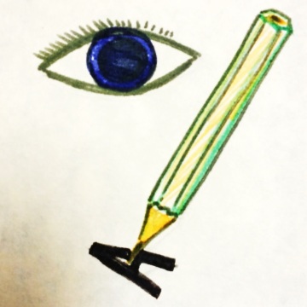
СХЕМЫ ДЛЯ ЗАПОМИНАНИЯ ПОНЯТИЙ «ЗВУК» и «БУКВА»

Slide 4
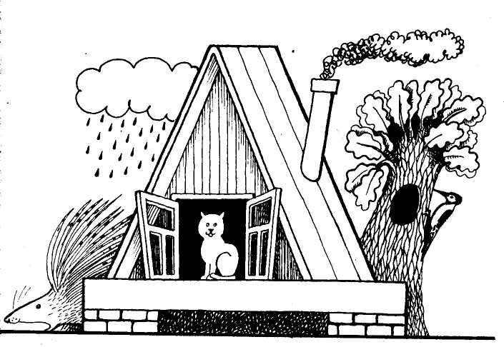
ДЛЯ ЗАПОМИНАНИЯ ОБРАЗА БУКВЫ

Slide 5
ДЛЯ ЗАПОМИНАНИЯ ХАРАКТЕРИСТИКИ ЗВУКА

Slide 6
ДЛЯ РАЗВИТИЯ МИМИЧЕСКОЙ МУСКУЛАТУРЫ.

Slide 7
ДЛЯ ПОВТОРЕНИЯ АРТИКУЛЯЦИОННОЙ ГИМНАСТИКИ (КОМПЛЕКС УПРАЖНЕНИЙ)

Slide 8
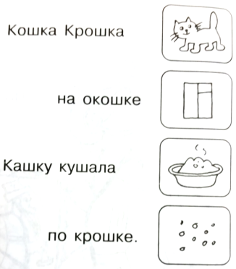
ДЛЯ АВТОМАТИЗАЦИИ ЗВУКА ДЕТИ РАЗУЧИВАЮТ: СТИХИ,
[Ш]

Slide 9
ЗАКЛИЧКИ,
Солнышко, покажись!
Красное, нарядись!
Выйди поскорее,
Будь к нам подобрее.
Сядь на пенек,
Посвети весь денек!
Дождик, дождик, припусти,
Побежим мы за кусты,
Встанем за осинкой,
Накроемся корзинкой!

Slide 10
ПОТЕШКИ,
Ваня, Ваня, простота,
Купил лошадь без хвоста!
Сел задом наперед
И поехал в огород.
Между небом и землей
Поросенок рылся
И нечаянно хвостом
К небу прицепился.

Slide 11
СКОРОГОВОРКИ,
На дворе трава,
На траве дрова,
Не руби дрова,
На траве двора.
У четырех черепашек –
По четыре черепашонка!

Slide 12
ЗАГАДЫВАЮТ ЗАГАДКИ.

Slide 13
ДЛЯ ДИФФЕРЕНЦИАЦИИ ЗВУКОВ РЕЧЕВОЙ МАТЕРИАЛ ПОДБИРАЕТСЯ ИНДИВИДУАОЛЬНО.
За морями,
За горами,
За железными столбами,
На пригорке – теремок,
На дверях висит замок.
Ты за ключиком иди
И замочек отомкни!

Slide 14
МНЕМОТАБЛИЦЫ ПРИМЕНЯЮТ ДЛЯ РАЗВИТИЯ ЛЕКСИКИ,

Slide 15
ГРАММАТИЧЕСКОГО СТРОЯ РЕЧИ (СЛОВОИЗМЕНЕНИЕ ПО ПАДЕЖАМ).

Slide 16
МНЕМОТАБЛИЦЫ ПРИМЕНЯЮТ ДЛЯ РАЗВИТИЯ СВЯЗНОЙ РЕЧИ: ДЛЯ СОСТАВЛЕНИЯ ПРЕДЛОЖЕНИЙ,

Slide 17
ДЛЯ ВЫБОРА ПРЕДЛОГА ПРИ СОСТАВЛЕНИИ ПРЕДЛОЖЕНИЯ,

Slide 18
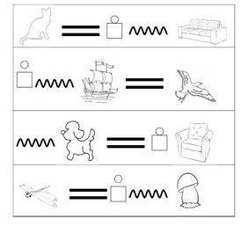
ПРАКТИЧЕСКОЕ ЗАДАНИЕ: СОСТАВЬ ПРЕДЛОЖЕНИЯ.

Slide 19
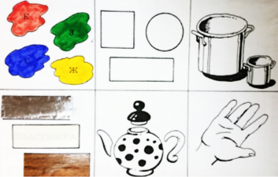
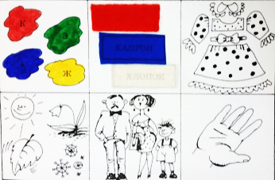
ДЛЯ СОСТАВЛЕНИЯ ОПИСАТЕЛЬНЫХ РАССКАЗОВ О ПРЕДМЕТАХ,

Slide 20
ДЛЯ ОПИСАНИЯ ВРЕМЁН ГОДА,

Slide 21
ДЛЯ ПЕРЕСКАЗА.

Slide 22
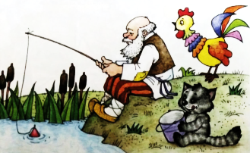
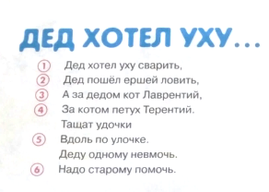
ДЛЯ РАЗВИТИЯ ПАМЯТИ
5
6

Slide 23
САМОСТОЯТЕЛЬНОЕ СОСТАВЛЕНИЕ МНЕМОСХЕМ ДЕТЬМИ.
Отшумела злая вьюга,
Стала ночь короче дня.
Теплый ветер дует с юга,
Капли падают звеня.
Солнце землю согревает,
Гонит с нашей речки лед.
Тает баба снеговая
И ручьями слезы льет!

Slide 24
ИСПОЛЬЗУЕМАЯ ЛИТЕРАТУРА:
1. Белоусова Л. Е. «Выучить стихи? Это просто!»: для детей 5-7лет - СПб: Литера, 2009. - 32с. - (Серия Готовимся к школе).
2. Бардышева Т. Ю. «Скованные одной целью». Рассказы цепной структуры. Для детей 5-7 лет. Издательский дом «Карапуз», 2003 – 19с.
3. Крупенчук О. И. «Стихи для развития речи»: для детей 4 – 6 лет - СПБ, Литера, 2008 - 64с.
4. Полянская Т. Б. «Использование метода мнемотехники в обучении рассказыванию детей дошкольного возраста» — СПб: ООО «Издательство «Детство — Пресс», 2009 - 64с.

